Slide 1
《C程序设计语言》计划安排
主讲教师：田黎育
总课时：48学时（理论教学40，上机编程8【-n】）
上课时间、地点：
周三，3-5节，理教108；
周三，8-10节,理教210；
同时授课的其他教师：
  按照教学大纲讲授同样的内容，教学进度相似，
  布置的作业相同

Slide 2
作业和实验安排
完成主讲教师布置的习题并在网络教室提交。
网络教室:乐学。主要由计算机自动给分。
乐学平台请登陆：http://lexue.bit.edu.cn/
学生作业：
1. 完成网络教室公布的习题并在网络教室提交。
2. 完成网络教室公布的C语言编程练习。
实验学时：8学时。老师在实验室辅导答疑。
上机地点：随课堂和图书馆机房。

Slide 3
答疑和考试
乐学答疑和微信群答疑
微信群主要回答概念问题，程序问题在课前和课后以及乐学中回答
课程成绩由以下几部分组成：
0. 信息技术基础：10分
1．上机考试：70分
2．网络教室平时作业：20分
大作业其实是很好的锻炼！

Slide 4
教材
教 材：《C语言程序设计教程》
北京理工大学出版社 李凤霞编
主要参考书：
《C语言程序设计教程习题与上机指导》北京理工大学出版社
其它参考书：
（1）The C Programming Language(2nd)。Kernighan & Rithie 清华大学出版社 影印版。有答案
机械工业出版社社翻译版，“C程序设计语言”徐宝文译
（2）谭浩强 C程序设计，清华；国内最流行的C教材
（3）C高级实用程序设计。王士元。清华大学出版社。讲解了：内存模式、IO、中断、画图. 基于TC2.0
（4）TURBO C实用大全，徐金梧等，机械工业，TC的函数讲解和例程

Slide 5

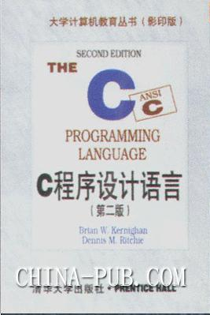
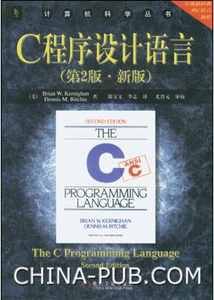
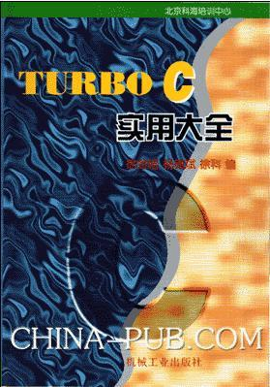
参考教材图片

Slide 6
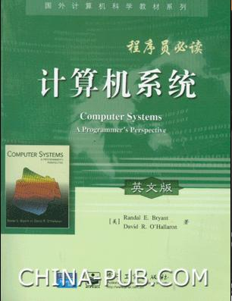
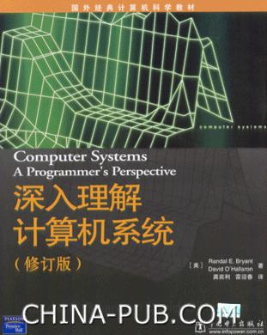
深入阅读
Computer Systems A programmer’s Perspective

Slide 7
学时安排
章一 程序设计基础知识 （1）
章二 C语言概述 （2）
章三 数据类型与运算规则 （5）
章四 顺序结构程序设计 （2）
章五 选择结构 （2）
章六 循环结构 （2）
章七 数组 （3）
章八 函数 （3）
章九 指针 （3）
章十 结构 （4）
章十一文件 （2）
复习 （3）

Slide 8
教学目标
掌握C语言的基本语法和规定
掌握程序设计基本算法和思路
提高上机操作能力
培养自学能力(利用搜索引擎)，开拓思路
养成良好的程序设计习惯

Slide 9
学习方法
实验！实验！实验！
通过实验学习理解各知识点。设计小实验。
通过实验提高调试能力。
由底而上学习，消除对计算机神秘感(程序的来龙去脉)。
初步理解二进制、CPU结构、总线、寄存器、存储器等知识。建立资源的概念。建立数据IO和数据处理的过程。
读源代码，完整的应用程序、风格好。RTSC！
完成一个完整的软件，建立知识的整体框图。
Notes:
RTSC: read the source code

Slide 10
C语言的核心知识点
指针: →存储器地址,
数据地址, 程序地址
因为有了指针，使程序员有了对存储器的直接操作能力。
C语言是程序员发明的语言。
指针的危害: →导致JAVA的出现

Slide 11
编程环境
Dev C++ 5.1。
调试功能弱。
Visual C++ 6.0
只用ANSI C的部分。调试功能强。
观察寄存器、存储器、反汇编能力、混合汇编显示，观察变量。

Slide 12
学习C语言对后续课程的意义
通过编程作题，使知识点落到实处。
系统工程设计的初步：
资源分配和折中；
两利相权，择其重；两害相权，择其轻；利害相权，得失相比。
不在只局限在纸上。
结果通过计算机显示出来的成就感。
学习态度：
法乎上，得乎中；法乎中，得乎下。

Slide 13
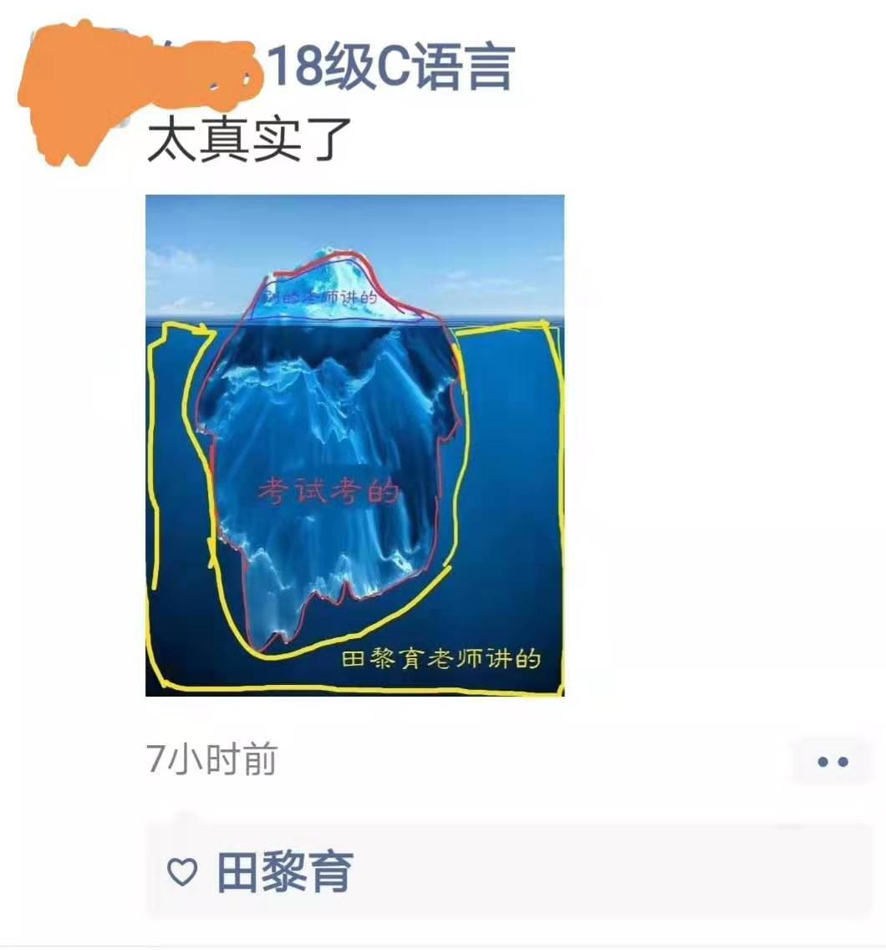
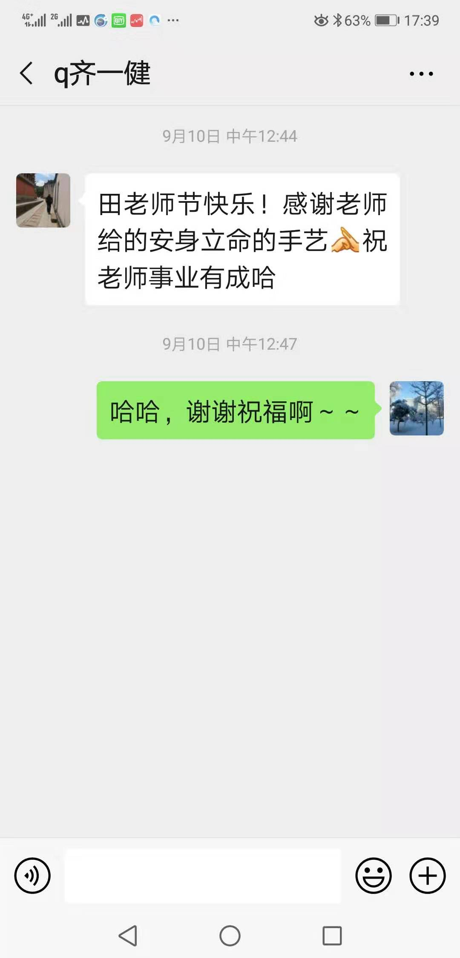
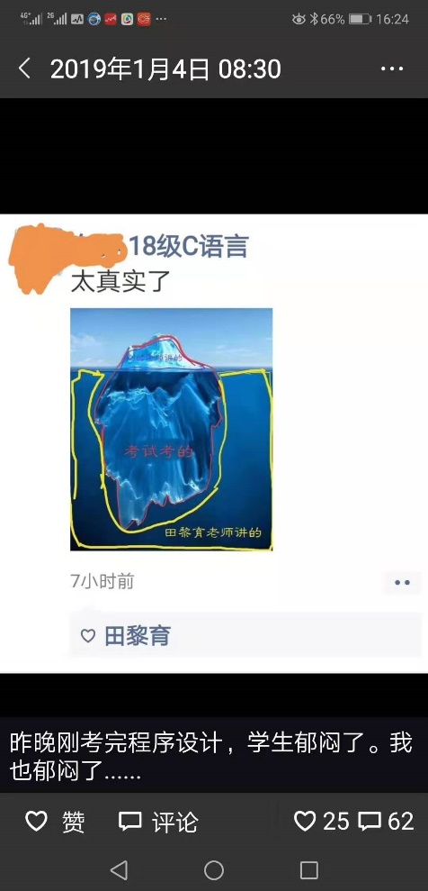
评价: 尬

Slide 14
课堂纪律
带笔记本电脑但在编程时才打开
听课，事半功倍；但如果你不同意，可以不听【但也不能用笔记本电脑】
一般不允许交谈，因为影响他人

